Slide 1
Encoder-Decoder网络
机器翻译经典网络：Seq2Seq （上）
洪贤斌 Derek
西交利物浦大学/英国利物浦大学
博士生

Slide 2
什么是Seq2Seq
Sequence to sequence, 序列到序列，即输入为一个序列，输出也是一个序列。所以机器翻译只是其中一个应用案例而已。
seq2seq 是一个 Encoder–Decoder 结构的网络，它的输入是一个序列，输出也是一个序列， Encoder 中将一个可变长度的信号序列 变为 固定长度的向量表达，Decoder 将这个 固定长度的向量 变成 可变长度的目标的信号序列。
这个结构最重要的地方在于输入序列和输出序列的长度是可变的，可以用于翻译，聊天机器人，句法分析，文本摘要等。

Slide 3
Encoder 和 Decoder的作用分别是什么？
Encoder把一段序列编码为固定长度的序列
Decoder将固定长度的序列解码为一段序列（不同于输入Encoder的序列），得到我们想要的结果。
原论文节选：
One RNN encodes a sequence of symbols into a fixed length vector representation, and the other decodes the representation into another sequence of symbols.
The encoder and decoder of the proposed model are jointly trained to maximize the conditional probability of a target sequence given a source sequence.
https://arxiv.org/pdf/1406.1078.pdf
Learning Phrase Representations using RNN Encoder–Decoder for Statistical Machine Translation

Slide 4
Encoder -Decoder
背后的思想
——为什么不采用Input-Output结构？
Encoder—Decoder：
Input—Hidden Variable—Output.
Encoder: Input—Hidden Variable
Decoder: Hidden Variable—Output
传统神经网络：Input-Output
编码再解码似乎多此一举？ Hidden Variable：隐变量，不能被直接观测到变量，无法直接作为算法的输入。
普通的输入往往不直接决定输出结果，而由隐变量来决定。这种情况下Input和Output往往无法建立明确的映射关系。

Slide 5
Encoder -Decoder
背后的思想
——谈谈隐变量
举例： 如果没有考虑到隐变量的存在，难以得出有效结论。
输入：季节 春天 春天 输入：人 甲 乙 输出：是否过敏 过敏 不过敏 建模对象：季节对过敏的影响 结论：甲对春天过敏，建议甲不要过春天
加入隐变量：
输入：季节 春天 春天 输入：人 甲 乙 隐变量：是否柳絮过敏 是 否 输出：是否过敏 过敏 不过敏 建模对象：季节对柳絮产生的影响+柳絮对每个人过敏的影响。 可能结论：甲对春天产生的柳絮过敏，建议春天时候，甲应该戴口罩出门。

Slide 6
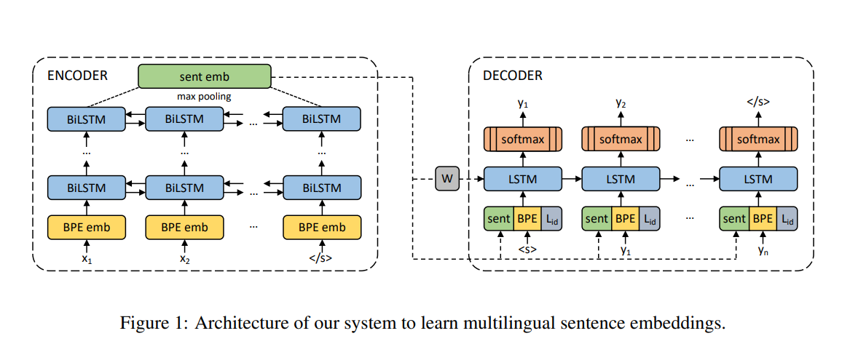
Encoder -Decoder
背后的思想
——对于机器翻译
对于机器翻译的案例，我们可以猜测不同的语言背后都有一个隐变量，就是语句的“意思”（或者说一种国际通用标准语）。
我们用Encoder把句子编码为”意思”，再用Decoder把“意思”解码为另一种语言的句子。
如果有93种语言，如果用input-output模式，需要一对一翻译，需要训练93*93中模型，n*n， O(n^2)复杂度。
如果用Encoder到Decoder模式，需要对每种语言训练两个模型：语言编码到“意思”，“意思”解码到语言。93*2，n*2，O(n)复杂度。多好~
https://arxiv.org/pdf/1812.10464.pdf
Massively Multilingual Sentence Embeddings for Zero-Shot Cross-Lingual Transfer and Beyond

Slide 7
Encoder
对输入进行压缩或提取特征/发掘隐变量
编码器（encoder）是将信号（如比特流）或数据进行编制、转换为可用以通讯、传输和存储的信号形式的设备。
编码器的传统用途：在文本和视频存储传输时，往往需要对数据进行压缩。文本、视频有大量冗余。如果将词语或像素块用代码表示，例如“机器学习与自然语言处理”一词用代号“MLNLP”表示就会大幅减少资源损耗。在存储/传输的时候将视频/文本编码为代码，在要使用时/传输完成时进行解码还原。 霍夫曼编码，JEPG压缩，etc.
编码器的机器学习用途：对输入数据进行降维来做特征提取。数据通过编码器后获得的编码可以作为特征。

Slide 8
Decoder
将特征序列映射到输出空间
传统解码器：将信息流解码/还原为原始输入。虽然可能会有一些信息损失，但目标是完全还原。
机器学习中的解码器：将特征映射到输出空间，希望获得和输入数据不一样的特性（自编码器）或获得完全不同的输出（seq2seq）。此时编码并不为了压缩数据。 此时解码器可以视为一个生成模型，给定任意一个特征序列，可以输出一个数据。理论上可以用来生成（补充）数据。
From a probabilistic perspective, this new model is a general method to learn the conditional distribution over a variable-length sequence conditioned on yet another variable-length sequence, e.g. p(y1, . . . , yT’ | x1, . . . , xT ), where one should note that the input and output sequence lengths T and T’ may differ.

Slide 9
AutoEncoder
由神经网络组成
对数据进行压缩与还原
Auto：网络参数由无监督学习生成，无需人工设计。
编码器和解码器均为神经网络。
AutoEncoder（自编码机）作用主要是提取特征（只需要使用训练后的编码器）或重构数据使其获得某种优秀特征。
降维：方便数据检索。
提取特征：使用编码器提取特征后，再由其他网络进行分类等任务。
提取特征并使特征具有优秀属性：稀疏编码。
重构数据使其获得优秀属性：图片降噪。

Slide 10
自编码机用于数据分类
——堆叠自编码机
堆叠自编码机由多个编码器堆叠而成，对数据进行多次压缩。
仅用一次压缩可能造成单次压缩幅度过大，信息损失较大。使用多次压缩类似逐渐提取更高层的特征。
每次训练一个自编码机，对数据进行一定压缩。
使用时截取每个自编码机的编码器，堆叠而成一个多层特征提取网络。
注意：训练完成后，解码器被抛弃，不再使用。

Slide 11
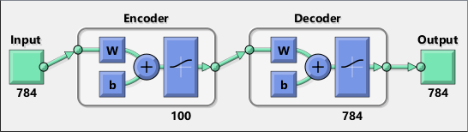
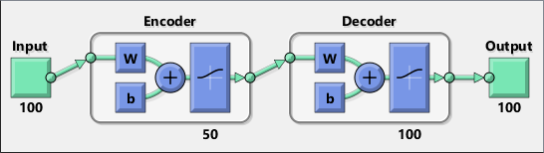
堆叠自编码机
第一次压缩
第二次压缩

Slide 12
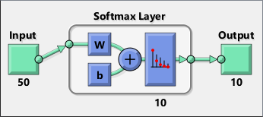
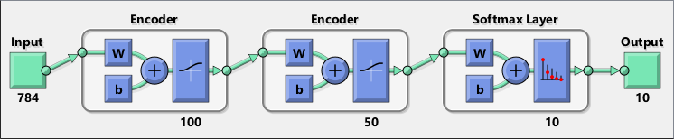
堆叠自编码机
分类网络 Softmax层
50维特征输入，输出为分类结果 10中类别，onehot表示为10维 最终模型 两层压缩， 一层分类
解码器被抛弃

Slide 13
堆叠自编码机
基本等价于多层网络，但可以在每次压缩的时候对特征进行定向处理，例如稀疏化。相比普通多层神经网络可能获得更好的特征。

Slide 14
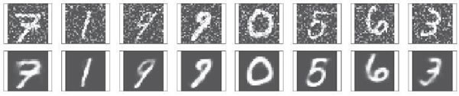
降噪自编码器的噪音
让AutoEncoder学会消除输入数据中
输入训练数据为带噪音数据
目标训练数据为无噪音数据
让自编码机学会以含噪音数据为输入，以无噪音数据为输出，自编码机学会消除噪音 训练输入：
训练输出：

Slide 15
稀疏自编码机
——提取特征并使其具有稀疏性
编码器的激活函数含有L1正则项，可以使获取的特征具有稀疏性。
稀疏性：数据中大部分是0，少部分是非零 稀疏的 0 0 0 0 0 0 1 0 0 1 0 非稀疏的 0.1 0.2 0.14 0.35 0.65 0.76
稀疏性的好处：
容易去0压缩，降维
有权重的特征少，可解释强
特征间差异大，方便特征选择
稀疏自编码机用途：
提取数据的稀疏特征，用于后续的分类等任务。

Slide 16
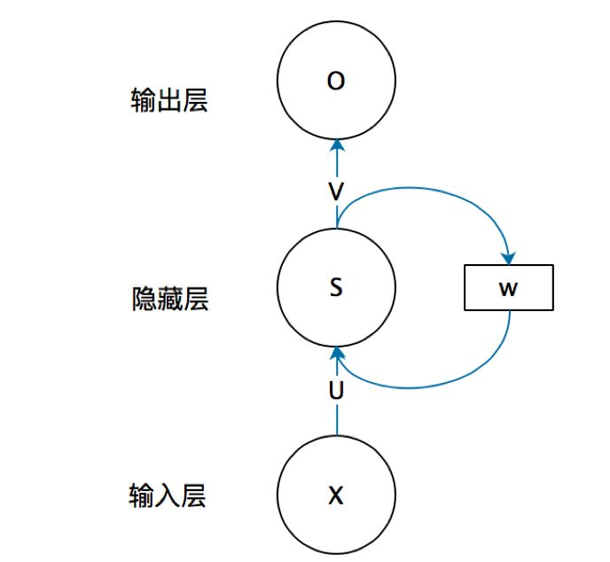
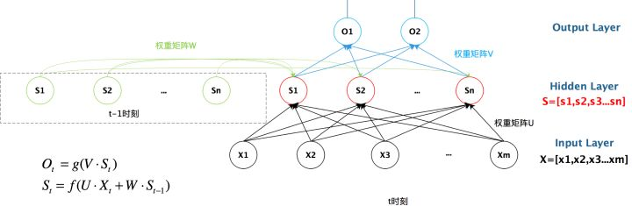
RNN Encoder-Decoder
循环神经网络
循环神经网络其实就是比传统的前向神经网络多加了一层，存储上一时刻的信息。
传统的神经网络是没有显性记忆的（网络权重也蕴含某种记忆，但不是专门存数据的）。对于NLP这种需要结合上下文来推理的任务，没有前文的信息时不利于理解的。
RNN因此保留了前面时刻的部分信息。

Slide 17
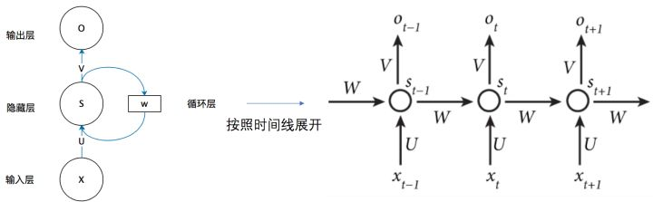
循环神经网络：带时间维度的多层神经网络
RNN其实就是把一个普通多层神经网络的隐藏层上一步参数，再混到这一步作为输入。这就能达到可以保存记忆的目的。

Slide 18
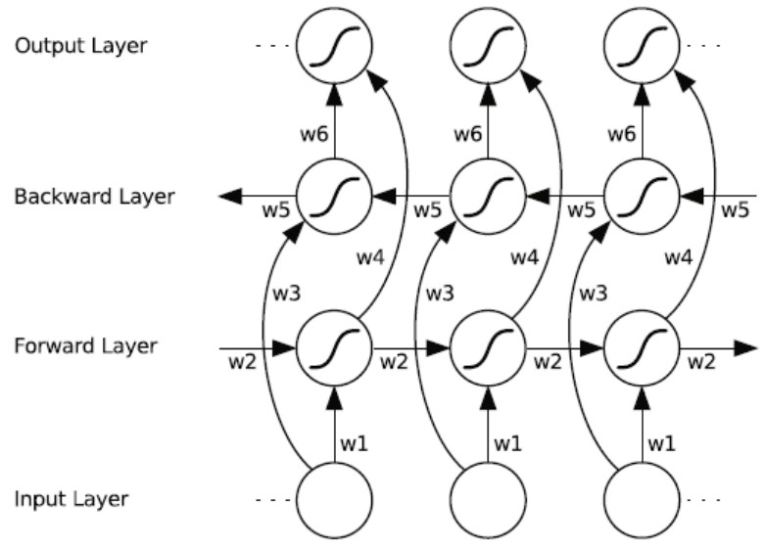
Bi-directional Recurrent Neural Network (BRNN)
双向循环神经网络
单向RNN意思是RNN一般只能根据前文预测后文，而很多情况下理解是要上下文的。理解一个词的搭配用法，后面的词也是很重要的。
所以双向RNN多了一层，对文本从后往前读，由后文预测前文。

Slide 19

LSTM：
长短时记忆
——为什么有了RNN还要LSTM？
RNN的核心在于记忆的传递和更新。
RNN的问题不在于它只有短期记忆，而是因为它的记忆在一段时间后要么不更新（记不住新的），要么更新幅度过大（完全忘记旧的了）。我们需要的记忆是在时间轴上均匀的，而不是局限于某一时期的。
RNN问题产生的原因在于RNN的梯度传递公式有缺陷，含有与时间相关的高次幂。高次幂容易导致梯度过大或过小。高次幂如果底数小，容易乘积为0，梯度消失。底数大，容易乘积无穷，梯度爆炸，非常不稳定。
https://zhuanlan.zhihu.com/p/28687529

Slide 20
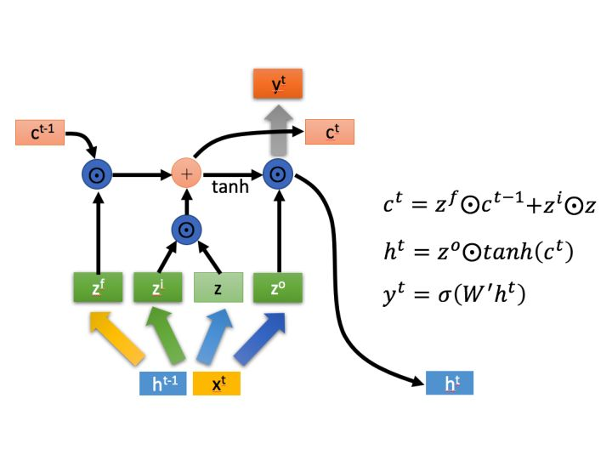
LSTM
LSTM做的改进其实是修改了记忆公式，对记忆的范围作了限定，保证梯度始终维持在一个可控区间内。
被限流后的记忆就是长期记忆，而短期记忆的产生也依赖于长期记忆。所以记忆被严格控制了范围，保证了梯度计算的稳定性。

Slide 21
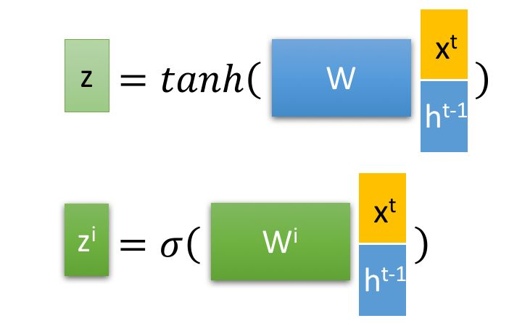
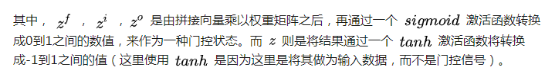
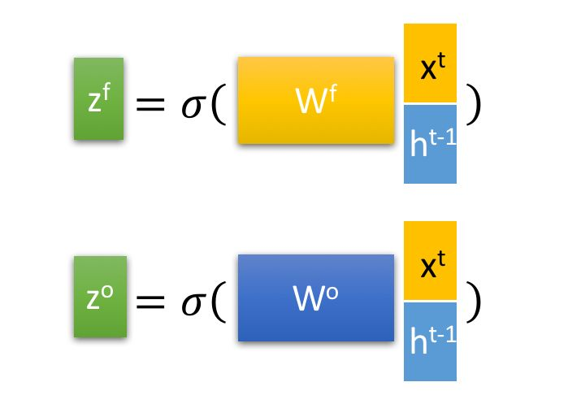
LSTM

Slide 22

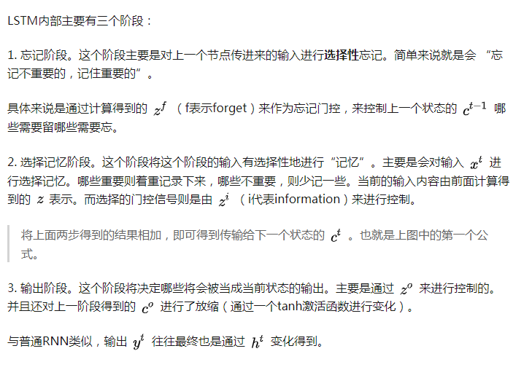
LSTM

Slide 23
LSTM
从公式中可以看出：
y_t 只由c_t计算出，
c_t被限制了范围
h_t在传给c_t时也被进行了限制
所以真正起作用的是长时记忆，和RNN的区别在于被做了限制，更容易计算梯度。
短时记忆只为长时记忆提供养料。

